Slide 1
한강에서 놀자!
스토리보드-아티스트, 관리자

Slide 2
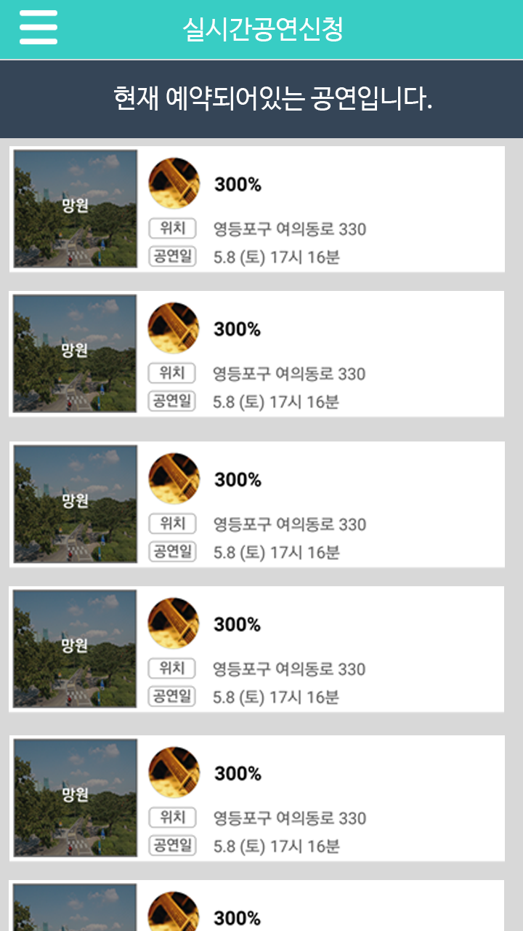
설정
실시간 공연신청
예약되어있던 공연을 리스트로 보여줌
실시간으로 공연 신청 가능
혹은 상황에 따른 내용 수정 가능

Slide 3
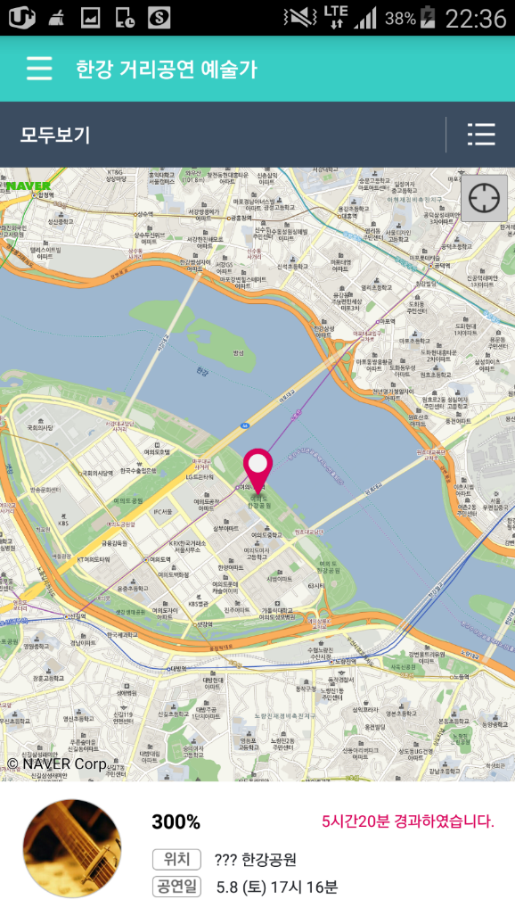
설정
변경시 장소 수정 위한 지도 뜸
만약 시간이 겹칠 시

Slide 4
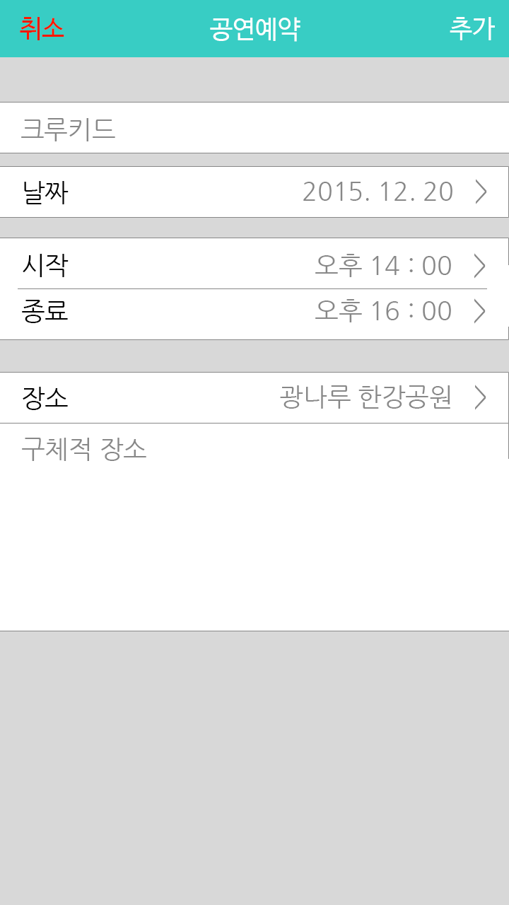
설정
공연예약
소속 팀은 자동입력
날짜 입력
공연 예상 시간 입력
장소입력
구체적인 장소 입력

Slide 5
설정

Slide 6
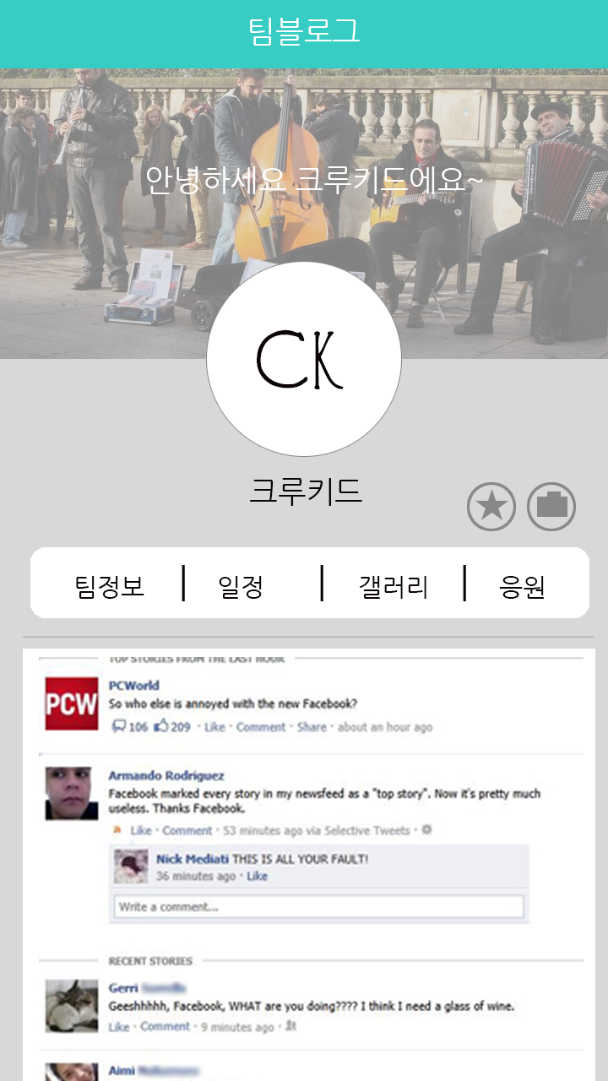

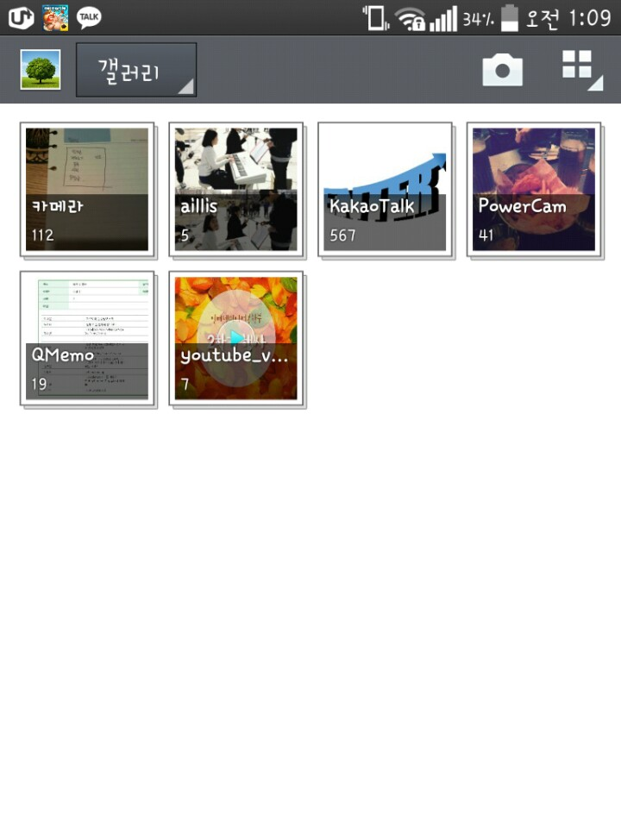
설정
팀명 변경시 관리자에게 정보가 넘어감
팀 로고및 사진 변경 가능

Slide 7
팀의 공연 정보가 캘린더로 뜸
설정
즐겨찾기
공연 한마디 페이지로 넘어감
팀의 공연 관련 사진이 뜸

Slide 8
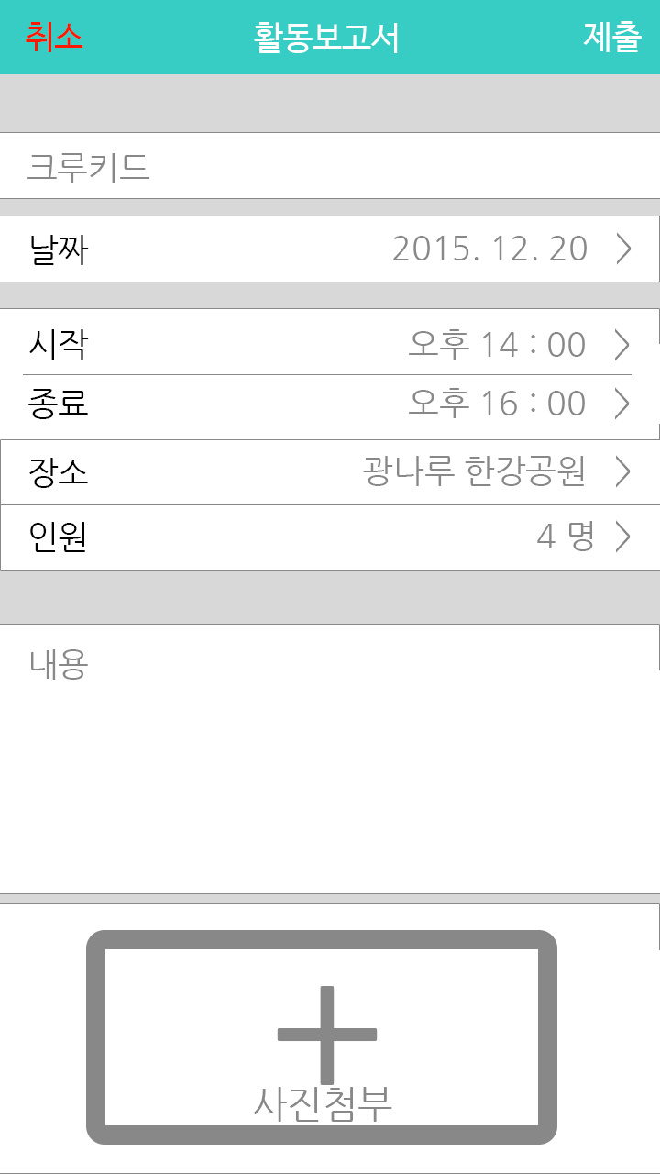
설정
활동보고서
활동 관련 보고서를 매니저에게 제출
소속 팀은 자동입력
날짜 입력
공연 예상 시간 입력
장소입력
구체적인 장소 입력
인원및 활동 인원 입력
내용및 사진첨부

Slide 9
설정

Slide 10
설정
사진 첨부시 갤러리 화면 뜸

Slide 11
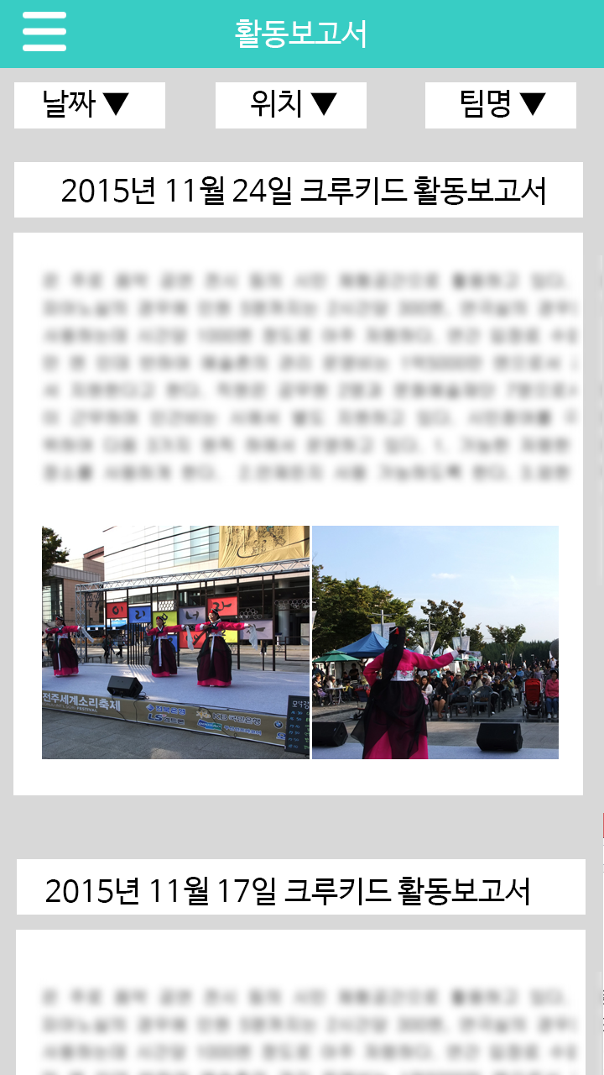
설정
활동보고서
팀들이 작성한 활동보고서 확인 가능
날짜. 위치. 팀명순으로 선택 후 정렬 가능

Slide 12
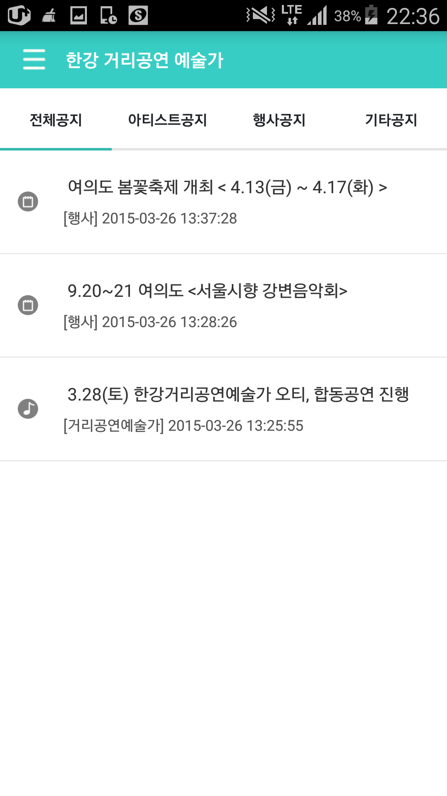
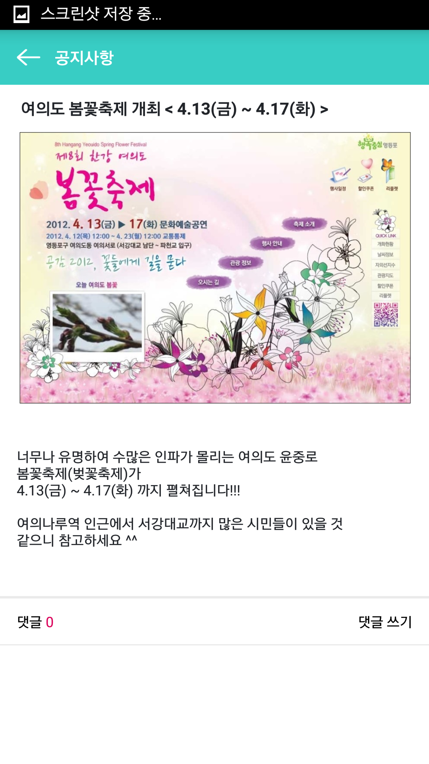
팀/관리자 게시판
팀/관리자 게시글 작성
팀/관리자 게시글
팀장과 관리자만 사용 가능
관리자가 글 올리면 팀원에게 PUSH 됨
비밀글: 이후에 글을 수정/삭제하거나 댓글 확인시, 계정 비밀번호 입력
기간 선택
내용을 입력해 주세요.
관리자
▼
2015-11-17 22:59:45
수정 삭제
이번 자벌레 무대 공사중입니다
비밀글 설정
Crooked123
▼
완료
2015-11-17 22:59:45
수정 삭제
비밀글입니다.

Slide 13
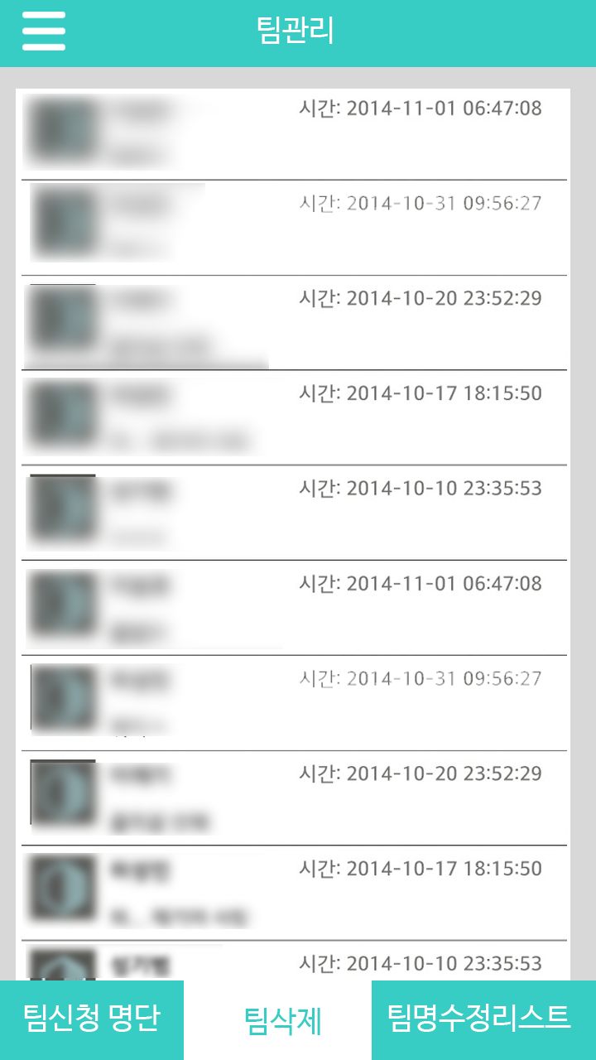
설정
팀관리
현재 활동하고 있는 팀을 리스트로 확인가능
팀삭제 : 활동하는 팀을 명단에서 지움
팀신청명단: 현재 신청이 들어온 팀을 리스트로 보여줌
팀명수정리스트 : 현재 팀명수정신청이 들어온 팀을 리스트로 보여줌

